Slide 1
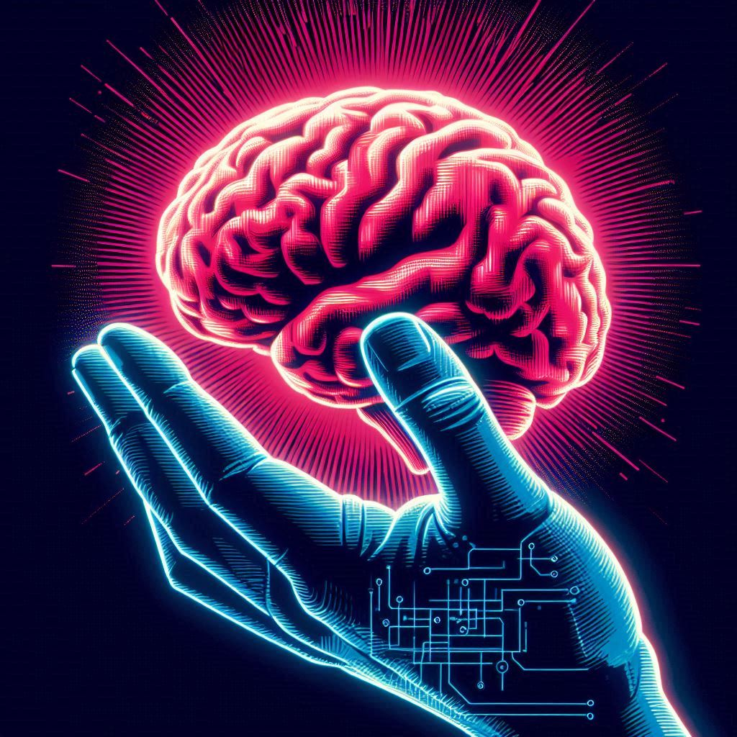
Código & Consciência
Fundamentos da IA
GABRIEL PREZZOTI

Slide 2
01
INTRODUÇÃO À I.A
Vamos entender o que é IA, sua história e como ela está presente no nosso dia a dia.

Slide 3

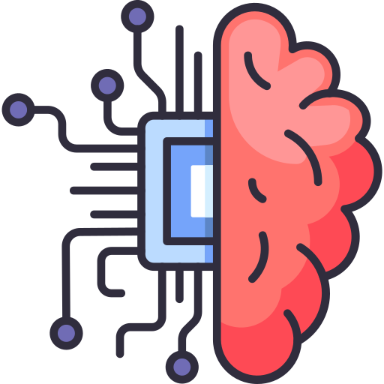
O que é IA? Desvendando a Magia das Máquinas Inteligentes
O que é IA? Qual sua importância?
A Inteligência Artificial (IA) é a capacidade das máquinas de realizar tarefas que normalmente requerem inteligência humana. Isso inclui reconhecer padrões, aprender com a experiência, entender a linguagem e tomar decisões.
Onde vemos no dia a dia?
Assistentes Virtuais: Assistentes como Siri, Alexa e Google Assistant usam IA para entender e responder às nossas perguntas.
GABRIEL PREZZOTI

Slide 4
02
TIPOS DE I.A
Exploraremos as diferentes categorias de IA e suas aplicações práticas.

Slide 5
Tipos de IA: Do Reconhecimento de Voz à Superinteligência
Explorando as Categorias de IA
Existem diferentes tipos de IA:
- IA Estreita (Fraca): Projetada para realizar uma tarefa específica. Exemplo: reconhecimento de voz.
- IA Geral (Forte): Uma IA que pode realizar qualquer tarefa cognitiva que um humano possa. Ainda está em desenvolvimento.
- IA Superinteligente: Superaria a inteligência humana em todos os aspectos. É uma ideia teórica.
Onde vemos no dia a dia?
Podemos notar quando vemos aquelas recomendações da Netflix que sugerem filmes e séries com base em nosso histórico.
GABRIEL PREZZOTI

Slide 6
03
Machine Learning
Veremos como os computadores aprendem com dados e quais são os algoritmos mais comuns.

Slide 7
Aprendizado de Máquina: A Magia de Ensinar Computadores
Como as máquinas aprendem?
Aprendizado de Máquina (Machine Learning) é uma área da Inteligência Artificial que permite que os computadores aprendam a partir de dados, sem serem explicitamente programados para cada tarefa. Em vez de seguir instruções rígidas, as máquinas usam algoritmos para identificar padrões nos dados e fazer previsões ou tomar decisões com base nesses padrões.
Tipos de Aprendizado de Máquina
Aprendizado Supervisionado: O algoritmo aprende a partir de um conjunto de dados rotulados, ou seja, ele sabe a resposta certa durante o treinamento. Exemplos incluem classificação de e-mails como spam ou não-spam.
GABRIEL PREZZOTI

Slide 8
Aprendizado de Máquina: A Magia de Ensinar Computadores
Tipos de Aprendizado de Máquina
Aprendizado Não Supervisionado: O algoritmo busca padrões ou agrupamentos nos dados sem saber as respostas corretas durante o treinamento. Exemplos incluem segmentação de clientes para marketing e agrupamento de notícias por tópico.
Aprendizado por Reforço: O algoritmo aprende a tomar decisões sequenciais, recebendo recompensas ou penalidades com base nas ações que realiza. Um exemplo é o treinamento de um robô para navegar em um ambiente ou um programa que aprende a jogar xadrez.
GABRIEL PREZZOTI

Slide 9
Aprendizado de Máquina: A Magia de Ensinar Computadores
Exemplo prático de Machine Learning
Classificação de E-mails: Sistemas de filtragem de spam utilizam aprendizado de máquina para identificar e-mails indesejados. O algoritmo analisa milhares de e-mails e aprende a distinguir entre spam e e-mails legítimos com base em palavras-chave, remetentes e outros fatores.
Recomendação de Produtos: Serviços como a Amazon utilizam aprendizado de máquina para sugerir produtos aos usuários com base no histórico de compras e comportamento de navegação. O algoritmo analisa os padrões de compra de muitos usuários e recomenda produtos que podem ser de interesse.
GABRIEL PREZZOTI

Slide 10
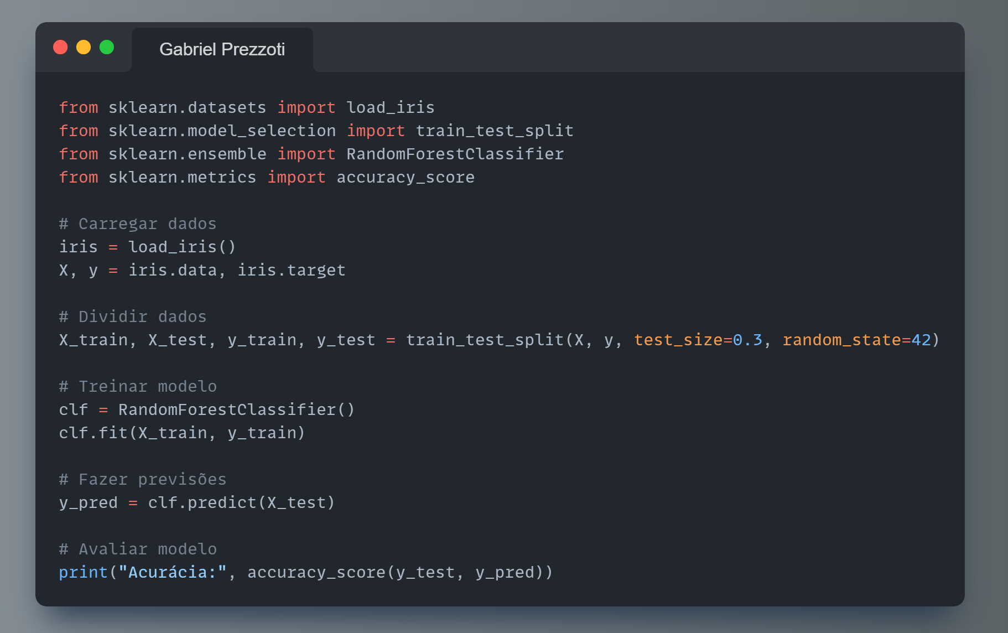
Aprendizado de Máquina: A Magia de Ensinar Computadores
Exemplo de código para Machine Learning
A seguir mostrarei um exemplo básico de código para machine learning utilizando Python:
GABRIEL PREZZOTI

Slide 11
04
REDES NEURAIS E DEEP LEARNING
Abordaremos as redes neurais e como elas são usadas para resolver problemas complexos.

Slide 12
Redes Neurais: A Tecnologia Por Trás do Reconhecimento de Imagens
Entendendo as Redes Neurais e o Aprendizado Profundo
Redes neurais e aprendizado profundo (Deep Learning) são subcampos do aprendizado de máquina inspirados na estrutura e no funcionamento do cérebro humano. Vamos explorar esses conceitos em mais detalhes e entender como eles funcionam e são aplicados no dia a dia.
O que são Redes Neurais?
Redes neurais artificiais são modelos computacionais inspirados na rede de neurônios do cérebro humano. Elas são compostas por camadas de unidades de processamento chamadas "neurônios", que estão conectadas por "sinapses".
GABRIEL PREZZOTI

Slide 13
Redes Neurais: A Tecnologia Por Trás do Reconhecimento de Imagens
O que é Aprendizado Profundo (Deep Learning)?
Aprendizado profundo é um tipo de aprendizado de máquina que utiliza redes neurais profundas, ou seja, redes neurais com muitas camadas ocultas. Isso permite que os modelos aprendam representações de dados em múltiplos níveis de abstração.
Como Funciona uma Rede Neural?
-Propagação Direta (Forward Propagation):
Os dados de entrada são passados pela rede camada por camada.
-Retropropagação (Backpropagation):
O erro entre a saída prevista e a saída real é calculado.
GABRIEL PREZZOTI

Slide 14
Redes Neurais: A Tecnologia Por Trás do Reconhecimento de Imagens
Deep Learning na prática:
Reconhecimento de Imagens:
O que é? Identificação de objetos, pessoas, ou cenas em imagens.
Como funciona? Redes neurais convolucionais (CNNs) são usadas para processar imagens em diferentes camadas, capturando características como bordas, texturas, e padrões complexos.
Exemplo Real: Sistemas de segurança que usam reconhecimento facial, aplicativos de fotos que organizam imagens por conteúdo.
GABRIEL PREZZOTI

Slide 15
05
Processamento de Linguagem Natural (NLP)
Descobriremos como a IA entende e gera linguagem humana.

Slide 16
NLP: Como os Computadores Entendem e Respondem à Nossa Linguagem
Como a IA Entende a Linguagem Humana
Processamento de Linguagem Natural (NLP) é um campo da IA que foca na interação entre computadores e humanos usando linguagem natural. Ele permite que máquinas leiam, entendam e respondam a texto ou fala.
Exemplo na prática:
Tradução Automática: Ferramentas como o Google Tradutor usam NLP para traduzir texto de uma língua para outra.
GABRIEL PREZZOTI

Slide 17
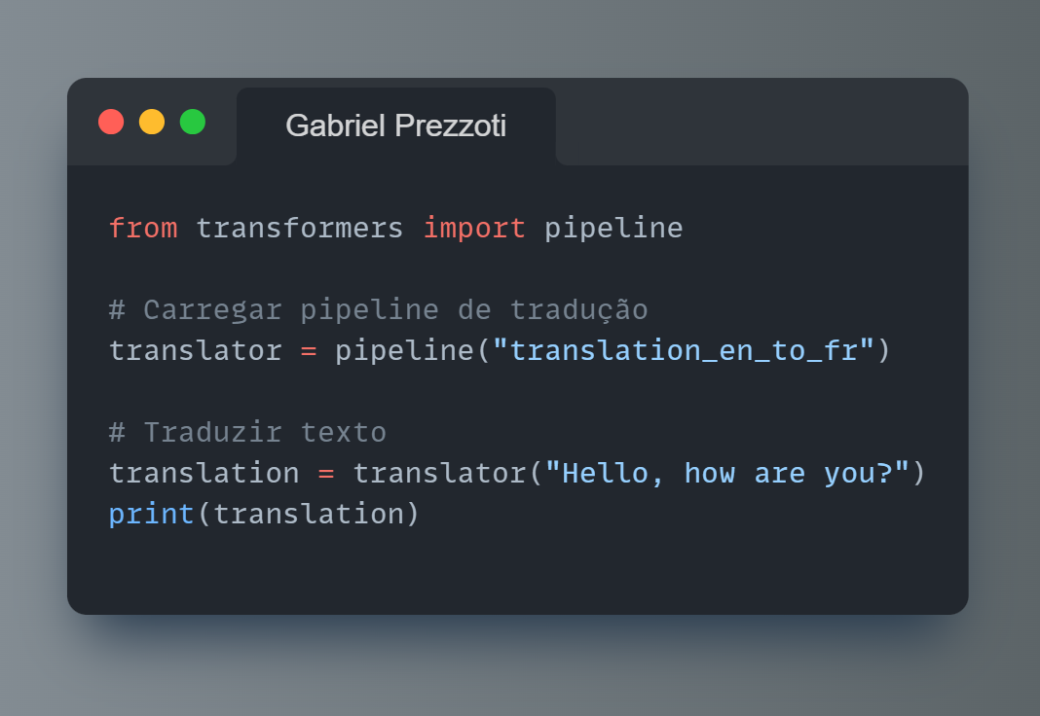
NLP: Como os Computadores Entendem e Respondem à Nossa Linguagem
Código utilizando NLP para traduzir:
GABRIEL PREZZOTI

Slide 18
06
VISÃO COMPUTACIONAL
Analisaremos como a IA interpreta imagens e vídeos

Slide 19
Visão Computacional: Quando Máquinas Ganham Olhos
Interpretação de Imagens pela IA
Visão Computacional é um campo da IA que permite que as máquinas "vejam" e interpretem o mundo visual. Isso envolve a análise de imagens e vídeos para extrair informações significativas.
Exemplo na prática:
Carros Autônomos: Utilizam visão computacional para detectar pedestres, sinais de trânsito e outros veículos.
GABRIEL PREZZOTI

Slide 20
07
ÉTICA E IMPACTO DA IA NA SOCIEDADE
Discutiremos as implicações éticas e sociais da IA, preparando o leitor para pensar criticamente sobre o futuro da tecnologia.

Slide 21
IA e Sociedade: Navegando as Águas Éticas e Sociais
Considerações Éticas e Sociais da IA
À medida que a Inteligência Artificial (IA) se torna mais integrada em nossas vidas, surgem importantes questões éticas e sociais. Vamos explorar alguns desses desafios e discutir como podemos abordar esses problemas de maneira responsável.
Algumas questões éticas e sociais sobre uso de IA:
-Viés Algorítmico;
-Privacidade e Segurança de Dados;
-Autonomia e Controle;
-Impacto no Mercado de Trabalho;
-Reconhecimento Facial e Privacidade;
GABRIEL PREZZOTI

Slide 22
CONSIDERAÇÕES FINAIS

Slide 23

Conclusão
A jornada através dos fundamentos da Inteligência Artificial nos mostrou o vasto potencial e os desafios que essa tecnologia traz. Desde a capacidade de realizar tarefas que vão além da capacidade humana até a transformação de indústrias inteiras, a IA está moldando o futuro de maneiras que ainda estamos começando a compreender.
AUTOR
https://github.com/GabrielPrezzoti
GABRIEL PREZZOTI

